Slide 1

Implementace překladače imperativního jazyka IFJ20
Tým 075, varianta I
Michal Pyšík – xpysik00
Karel Jirgl – xjirgl01
Václav Klem – xklemv00
Tran Quang Thanh – xtrant02
Notes:
<číslo>

Slide 2
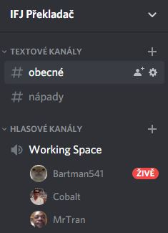
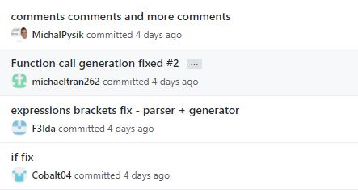
Práce v týmu
Včasné plánování a rozdělení práce
Komunikace primárně přes Discord
Github – verzování, sledování postupu
Notes:
<číslo>

Slide 3
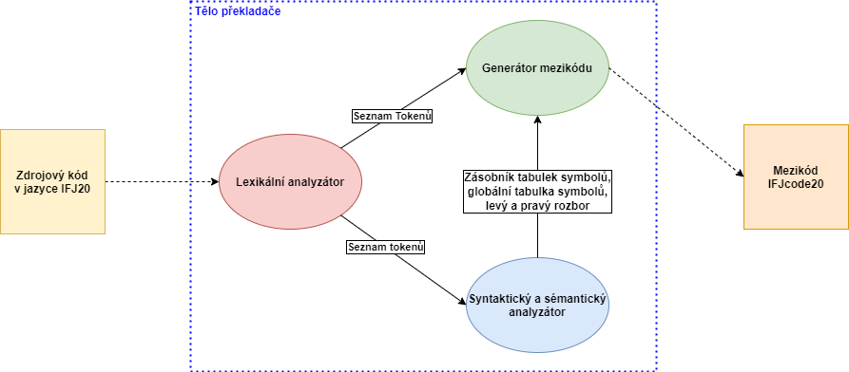
Struktura překladače

Slide 4
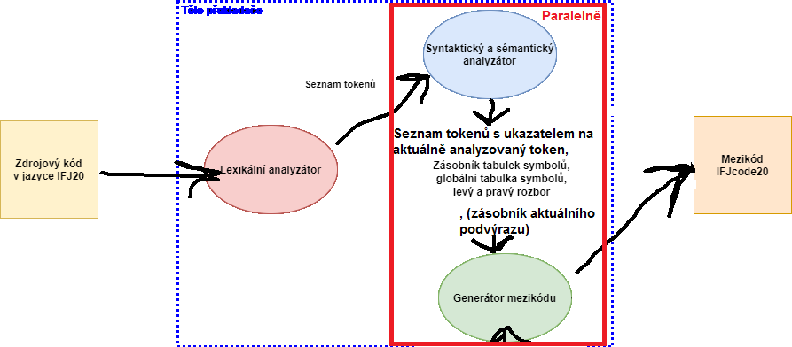
Struktura překladače

Slide 5
Lexikální analýza
Implementována jako Deterministický konečný automat
Čte jednotlivé znaky ze standardního vstupu
Zdrojový kód transformuje na jednotlivé tokeny
Ty dále předává v obousměrně vázaném lineárním seznamu

Slide 6
Tabulka symbolů
Implementována jako Binární vyhledávací strom
Globální T.S. je naplněna vestavěnými a uživatelskými funkcemi
Lokální T.S.
obsahují informace o proměnných v daném rozsahu platnosti
na zásobníku lokálních T.S.

Slide 7
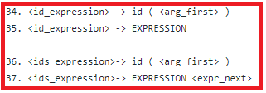
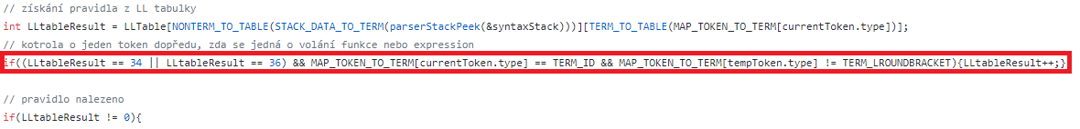
Syntaktická analýza
Použita Prediktivní syntaktická analýza
Volání precedenční analýzy při nalezení výrazu
Volání sémantické analýzy při porovnávání aktuálního tokenu s vrch. zásobníku
Problém rozpoznání příkazu přiřazení výrazu nebo volání funkce
-> vyřešeno jednou podmínkou

Slide 8
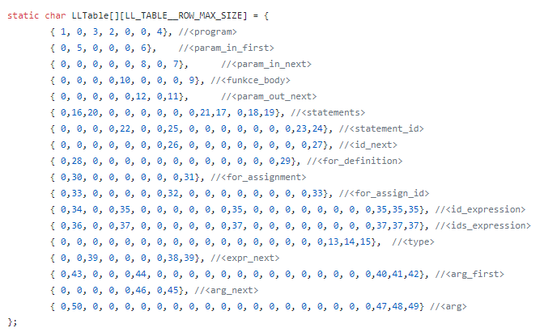
Syntaktická analýza
LL-tabulka je uložena přímo v kódu

Slide 9
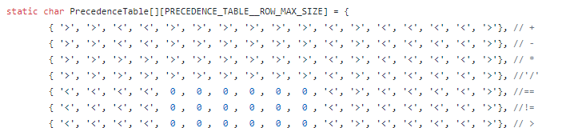
Syntaktická analýza výrazu
Použita Precedenční syntaktická analýza
Z Prediktivní S.A. dostane Precedenční S.A. seznam všech tokenů výrazu
Volání paralelního přímého generování výrazů
Volání sémantické analýzy aktuálně analyzovaného tokenu

Slide 10
Sémantická analýza
Pomocí podmínek, seznamu tokenů a symbolických tabulek
Volání paralelního přímého generování kódu po analýze každého tokenu
Kontroly globálního rozsahu:
Začátek a ukončení definice funkce
Začátek a konec rozsahu platnosti
Nalezení/nenalezení klíčového slova RETURN
Kontroly rozsahu jednoho řádku:
PROMĚNNÁ VE VÝRAZU,
RETURN – správné typy hodnot
VOLÁNÍ FUNKCE
PŘIŘAZENÍ PROMĚNNÉ
INICIALIZACE PROMĚNNÉ

Slide 11
Generátor mezikódu
Přímé generování
Pracuje paralelně se syntaktickým analyzátorem
Generování na základě syntaktických pravidel a seznamu tokenů
Generování výrazů – sémantický zásobník
Výstup – program v mezikódu IFJcode20

Slide 12
Děkujeme za pozornost
Nyní je prostor pro vaše dotazy

